Slide 1
Job CoACh, suporTing school studEnts with Autism Spectrum Disorder to acquire independency (ACTIvE) 2019-1-PT01-KA201-061366
2019-2022

Slide 2
Scopul proiectului
Promovarea incluziunii sociale a tinerilor cu autism începând cu educația școlară printr-o abordare holistică

Slide 3
Obiective principale
Să ofere profesorilor dezvoltare profesională continuă inovatoare
Să asigure îmbunătățirea competențelor pentru creșterea autonomiei sociale și personale la adolescenții cu ASD
Să dezvoltare relații de lungă durată între toți actorii implicați în problematica ASD: școală, familii, profesori, ONG-uri
Să promoveze incluziunea socială prin dezvoltarea talentelor;
Să producă o stare de sinergie la nivel local și european pentru a dezvolta practici inovatoare pentru o Europa incluzivă, cu o abordare de tip bottom -up

Slide 4
GRUP ȚINTĂ
direct: persoane care lucrează în context educațional - psihologi, profesori care urmăresc să-și consolideze competențele în legătură cu ASD
indirect: elevi, profesori, familii ale copiilor cu ASD
alte părți interesate: comunități locale, agenții de angajare care lucrează cu persoane cu nevoi speciale, camere de comerț, IMM-uri.

Slide 5
Rezultate estimate
IO1 - curriculum-ul pentru a deveni JOB COACH, personalizat pe nevoile de formare ale educatorilor și psihologilor care lucrează într-un context școlar cu tineri cu ASD (15-18 ani)
O2 - dezvoltarea unui nou mediu de învățare online, îmbogățit cu materiale de instruire pentru educatori, un spațiu de colaborare care va servi ca punct de contact printre utilizatorii platformei și partenerii de proiect

Slide 6
Zi 1 – 12 decembrie 2019:
Prezentarea instituţiilor implicate în proiect,
Associação Portuguesa para as Perturbações do Desenvolvimento e Autismo de Coimbra (PT) - coordonator
European Digital Learning Network (IT),
Associação Portuguesa de Emprego Apoiado (PT),
Inspectoratul Școlar județean Iași
PLATON M.E.P.E (EL),
ENFOR (IT),
Rusenska Targovsko Industrialna Kamara (BG)
Analiză sarcini, roluri, buget
Fixarea reperelor de calitate

Slide 7
Zi 2 – 12 decembrie 2019:
Finalizarea aspectelor tehnice
Vizită în apropierea orașului, la un centru de formare a tinerilor cu tulburări din spectrul autist în care s-au putut vedea progresele remarcabile pe care le fac aceștia pentru a răspunde solicitărilor unei meserii din zona serviciilor.

Slide 8
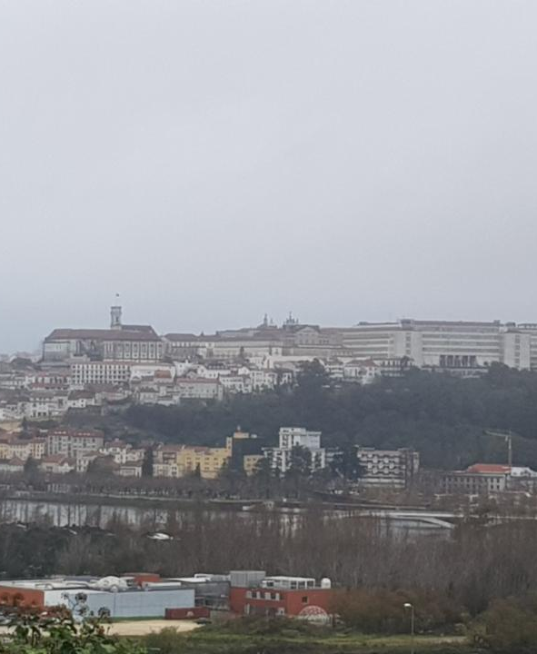
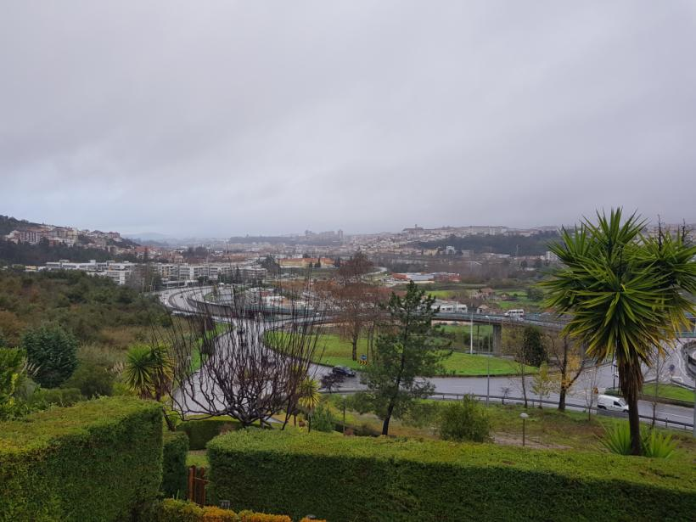
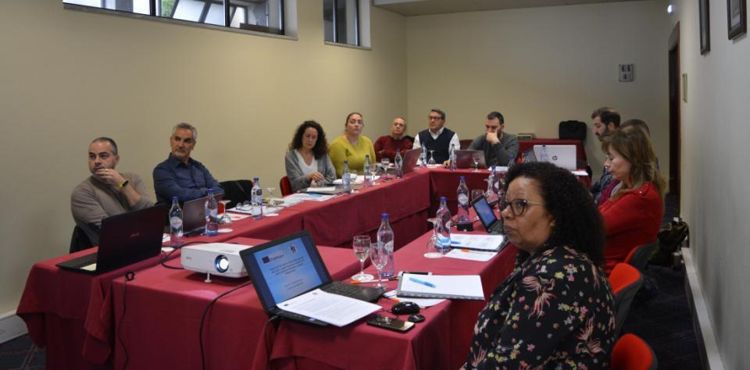

Slide 9
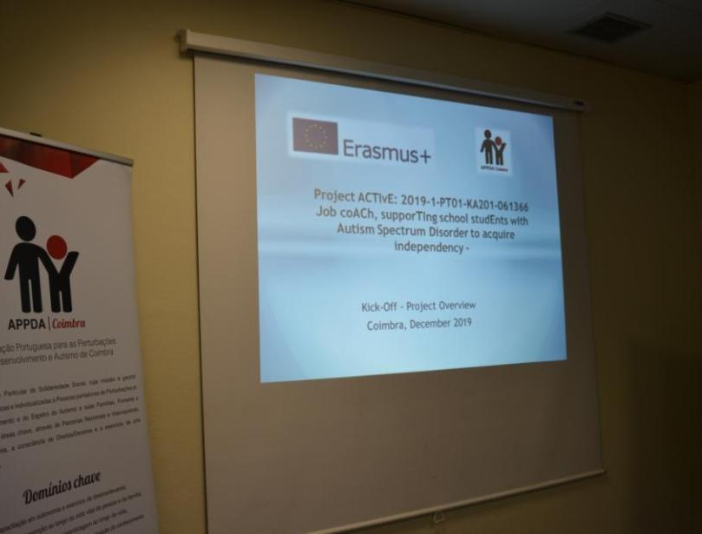
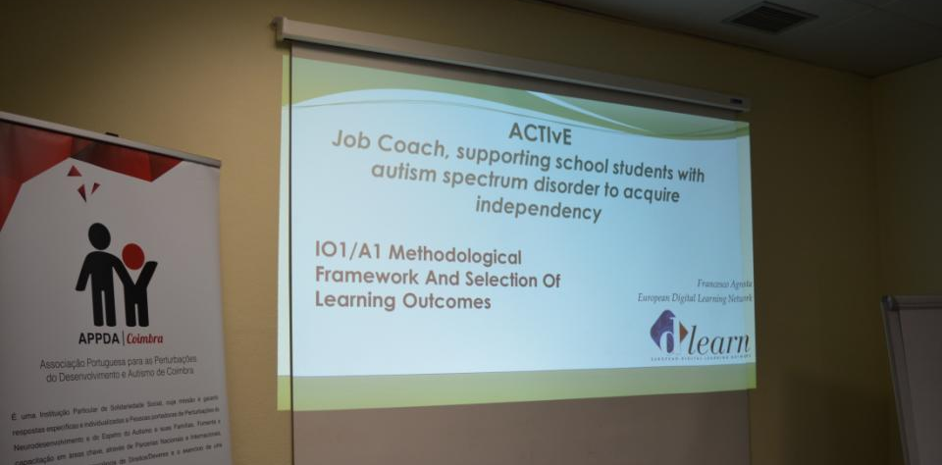

Slide 10
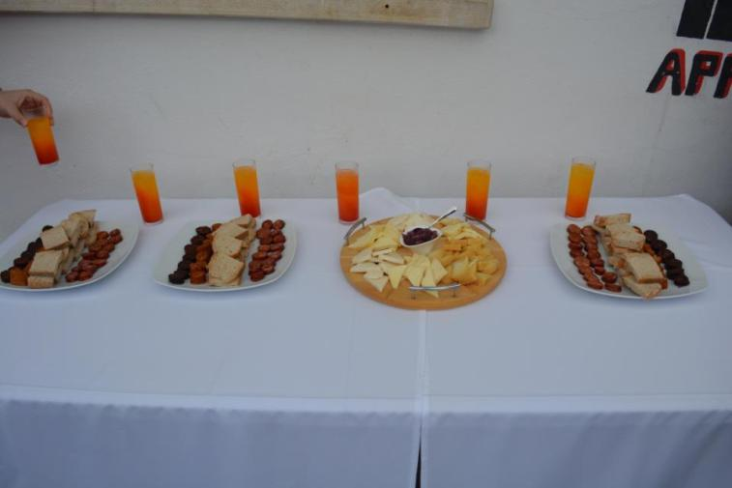
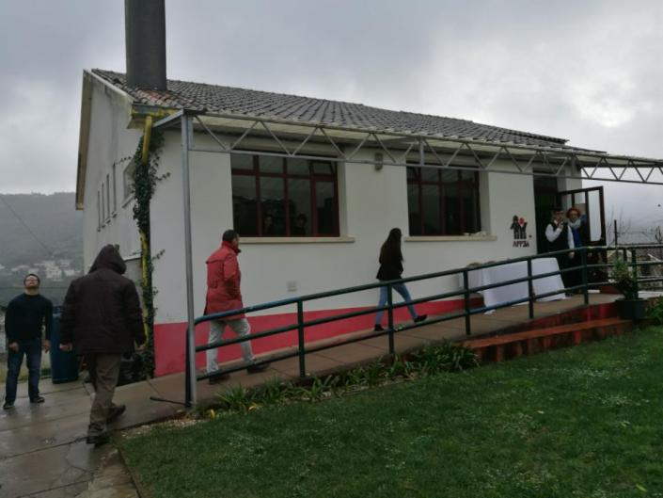

Slide 11
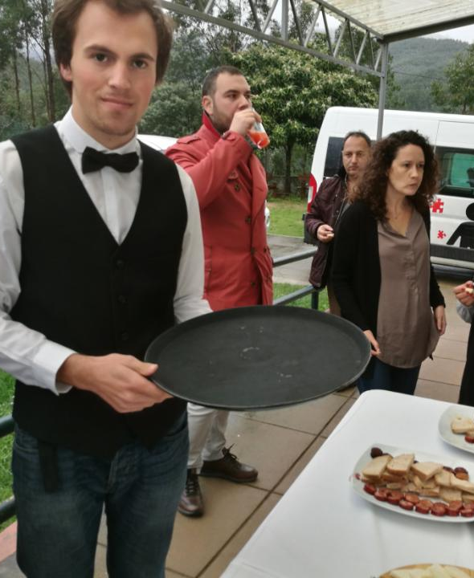
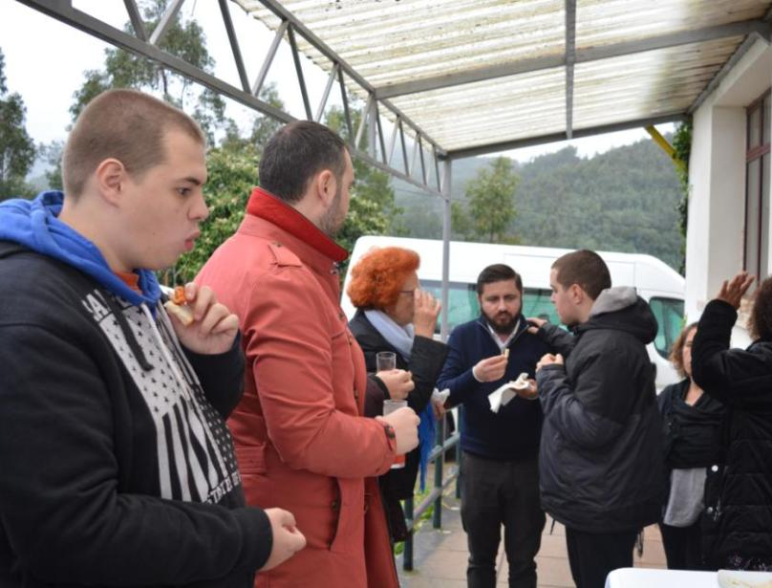
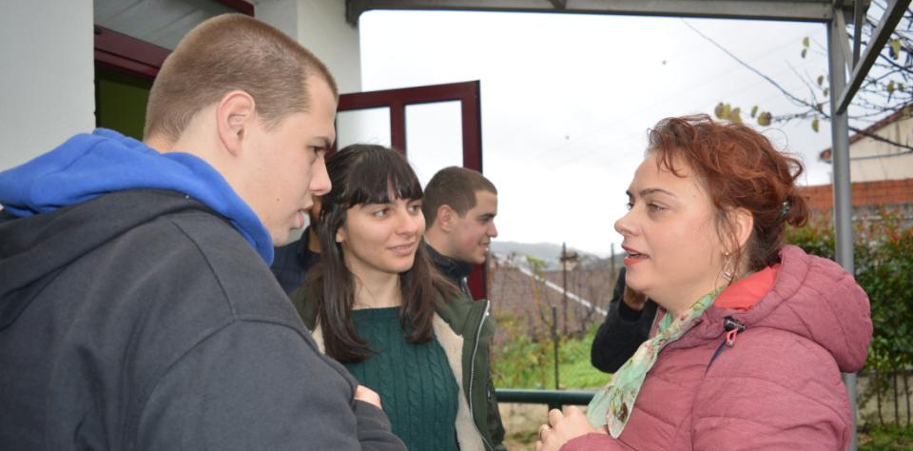

Slide 12
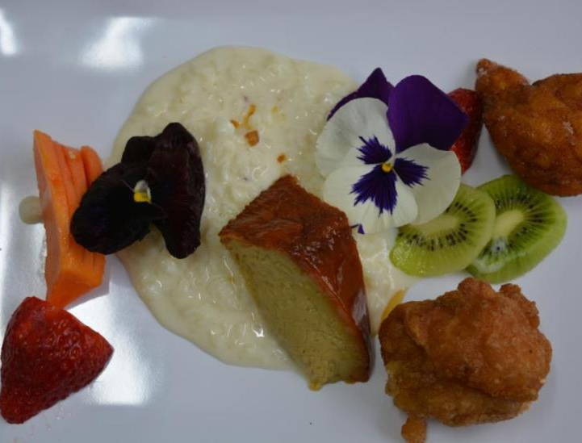
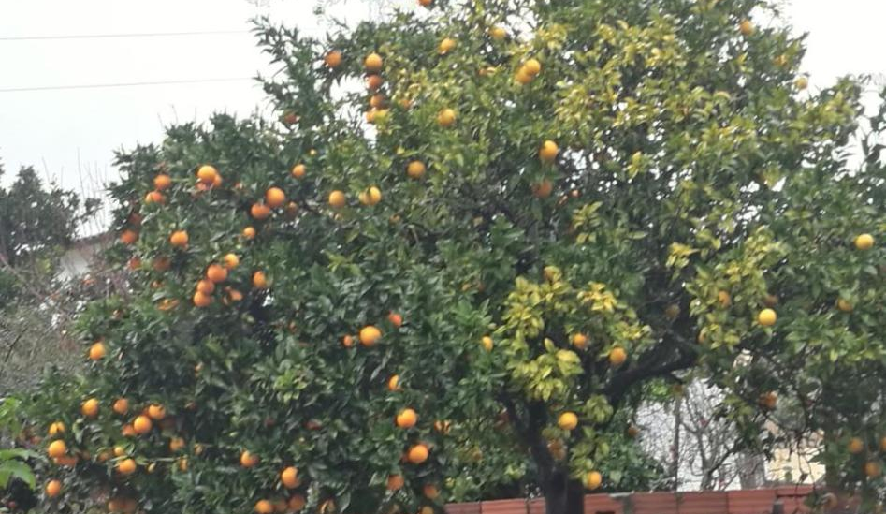
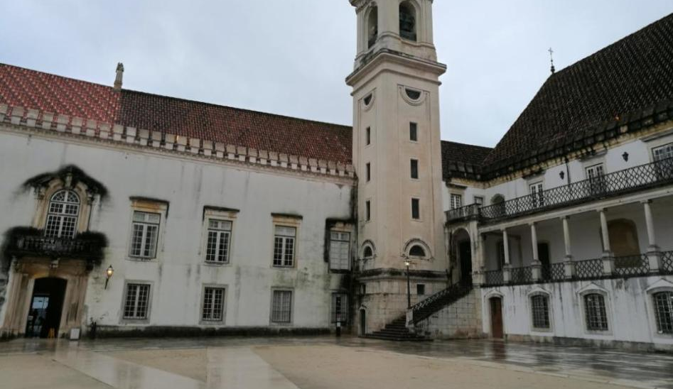
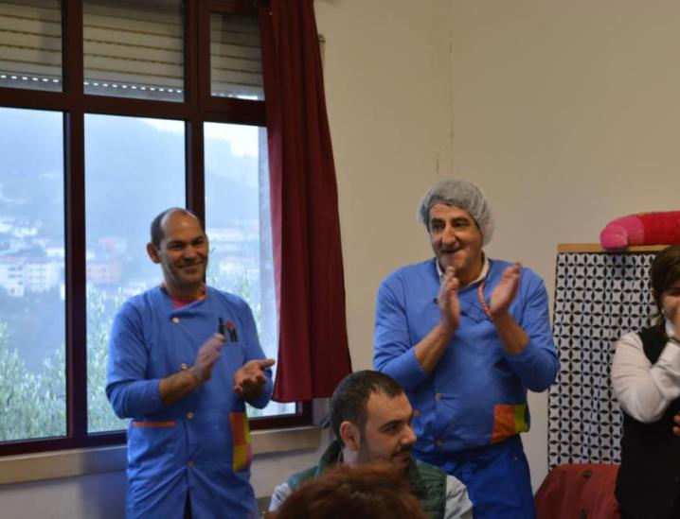

Slide 13
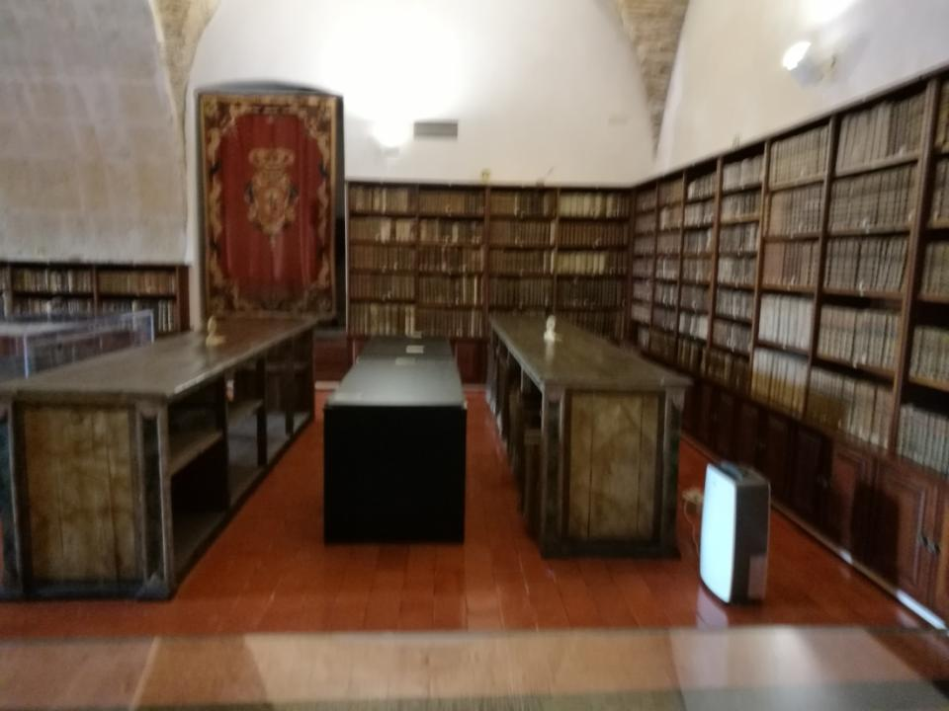

Slide 14
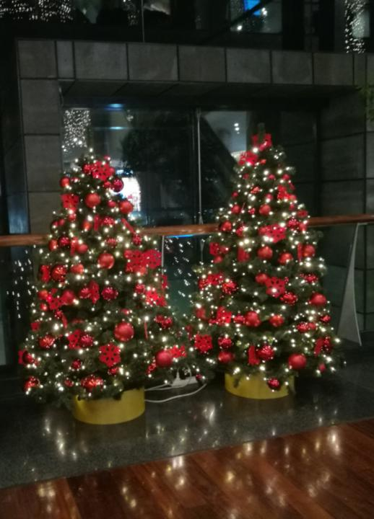

Slide 15
Participare KOM - Coimbra:
Genoveva Aurelia Farcaș - reprezentant legal și manager de proiect
Gabriela Conea- manager tehnic
Informații suplimentare

